Slide 1

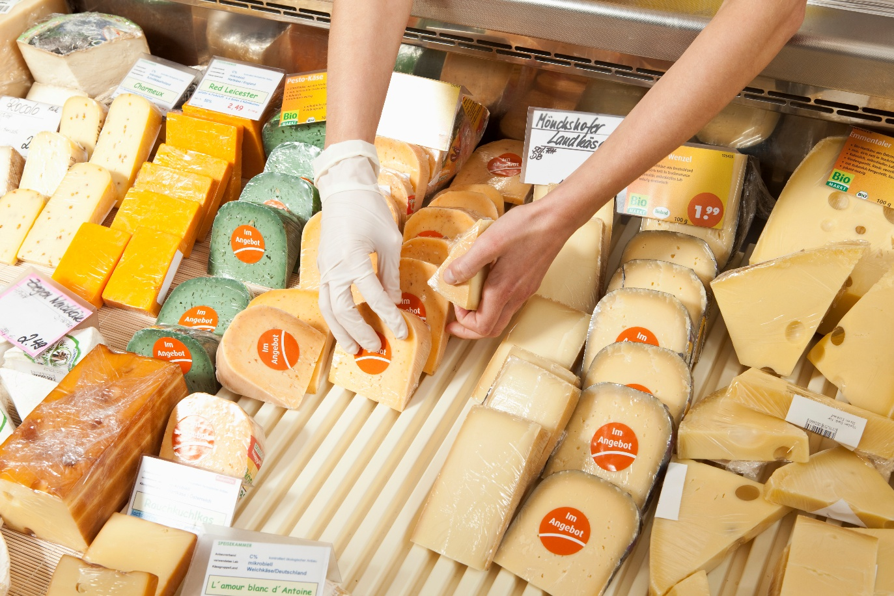
Claim I.G.P., D.O.P., S.T.G.: importanza e impatti nel mercato dei formaggi
Consumer Landscape per AECIS
Add a photo that connects to the story
Select "Stock Photography": NIQ Templates and Assets | NielsenIQ Official Digital Assets | Brandfolder
10 Dicembre 2025
NIQ Consumer Behavior & Insights

Slide 2
Introduzione

Slide 3
Le etichette dei prodotti raccontano i consumi degli italiani
I prodotti che si presentano dalle etichette e dai packaging come italiani, nell’accezione ampia del termine, restano i protagonisti della spesa alimentare realizzata in supermercati e ipermercati.
Rispetto all’anno precedente, il giro d’affari è aumentato del +1,2% ma le vendite in volume sono diminuite del -0,7%.
Tutti i claim e le indicazioni geografiche che rientrano in questo paniere hanno vissuto 12 mesi di volumi in diminuzione, con la sola eccezione dei prodotti D.O.P. che sono riusciti ad accrescerli, e dell’immagine del tricolore, che ha mostrato una certa stabilità.
27.978 referenze che hanno sviluppato oltre
11,6 miliardi di euro di sell-out
Fonte: Osservatorio Immagino GS1 Italy 2025

Slide 4

Il D.O.P. si conferma primo della classe, I.G.P. e I.G.T. si difendono
Nel 2024 1,6 miliardi di euro di giro d’affari: rispetto al 2023 stabili i volumi (-0,1%) e lievemente aumentato il sell-out a valore (+2,1%)
D.O.P.
D.O.C.
D.O.G.C.
La performance migliore è stata quella del D.O.P., perché ha saputo aumentare le vendite non solo a valore (+5,8%) ma anche a volume (+2,7%)
Key Insight:
I.G.P. e I.G.T. hanno saputo tenere le posizioni: hanno registrato solo un lieve calo delle vendite rispetto al 2023 (-0,4% a valore e -0,9% a volume)
Performance 2024
Dall’ambiente alla società, si apre il sipario
sulla sostenibilità
La sostenibilità (ambientale, sociale o animale) conquista le etichette dei prodotti alimentari di largo consumo → Nel 2024, nel canale supermercati e ipermercati, queste oltre 121 mila referenze hanno incassato quasi 45 miliardi di euro, con una crescita annua a valore del +2,1%, nonostante i volumi sono risultati in calo del -1,2%
Fonte: Osservatorio Immagino GS1 Italy 2025

Slide 5
Key Findings

Slide 6
Il concetto di sostenibilità ha diverse declinazioni, principalmente legate al pianeta/all’ambiente
Ad ogni modo, oltre la metà considera un prodotto sostenibile quando rispetta (anche) il benessere di lavoratori e animali
Prodotti a basso impatto ambientale (es. metodi produttivi, imballaggi)
Prodotti da agricoltura e allevamenti sostenibili
Prodotti etici e responsabili (es. benessere dei lavoratori/animali)
Prodotti con certificazioni di qualità e origine (DOP, IGP, STG, IGT, etc.)
Prodotti naturali e vegetali (es. vegetariano, vegano, BIO, senza OGM)
Prodotti alimentari 'senza' (senza zuccheri aggiunti, senza grassi, etc.)
Prodotti funzionali (ricchi di fibre, integrali, ricchi di proteine, etc.)
Prodotti che sostengono cause sociali
Focus sul pianeta | 88
Focus sulla società | 56
Focus sulla qualità | 24
Focus sul sé | 20
Valori % - Base: Totale campione (n=1.500)
A04. Personalmente cosa significa per te acquistare prodotti alimentari sostenibili? Seleziona massimo 3 aspetti, scegli quelli che rappresentano al meglio la tua idea di sostenibilità. (Multipla, max 3 risposte)

Slide 7
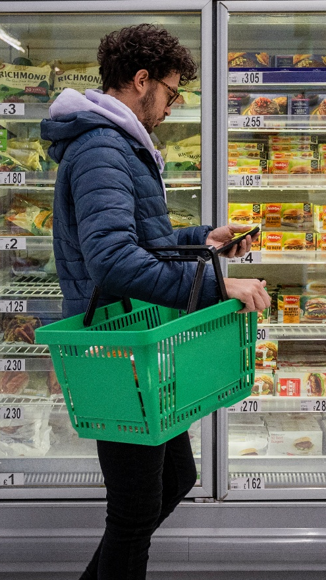




La sostenibilità influenza le decisioni di acquisto per circa 1 su 2
Soprattutto quando viene declinata come modalità di produzione/disciplinare e tutela del benessere di lavoratori e animali
Impatto sul processo d’acquisto
Disciplinare
25%
Persone & animali
24%
Seguire uno specifico disciplinare di produzione
Tutelare persone, animali
44%
Sostenibilità
Provenienza
19%
Ambiente
17%
Provenire da regioni geografiche specifiche
Tener conto dell'impatto sull'ambiente
Valori TOP1 (È l’aspetto più importante) - Base: Totale campione (n=1.500)
A02. Più in generale, quanto è importante per te che i prodotti alimentari...? (Singola)

Slide 8





I loghi I.G.P., D.O.P. e BIO sono conosciuti da 2 su 3
Gli altri due evidenziano un’awareness inferiore alla metà
67
I.G.P.
64
D.O.P.
64
BIO
47
S.T.G
42
VEG
Valori % - Base: Totale campione (n=1.500)
B01. Hai mai visto questi loghi/certificazioni?.(Singola)

Slide 9
I loghi sono sinonimo di autenticità, qualità e modalità di produzione
Più moderata l’associazione con la sostenibilità, declinata praticamente in egual misura come tutela dell’ambiente, delle persone e delle risorse
Autenticità
Specifica zona di produzione
Alta qualità
Certificazione di un disciplinare di produzione
Igiene
Ingredienti naturali
Ottimo sapore
Prodotti salutari
Ottimi valori nutrizionali
Sostenibilità del processo di produzione alimentare
Versatilità
Innovazione
Buon rapporto qualità/prezzo
Focus sostenibilità
Una marca che produce prodotti D.O.P, I.G.P o S.T.G. tutela…
68
l'ambiente
67
le persone/le comunità
65
la sostenibilità economica (crescita economica senza compromettere le risorse future)
Valori % - Base: Totale campione (n=1.500)
B02. Indipendentemente dal fatto che tu abbia acquistato/consumato prodotti con questi loghi/certificazioni, quanto associ ciascuna delle seguenti caratteristiche ai prodotti D.O.P, I.G.P, S.T.G.? (Singola)
B04. Quanto, a tuo parere, una marca / un’azienda che produce prodotti D.O.P, I.G.P o S.T.G. ...? (Singola)

Slide 10

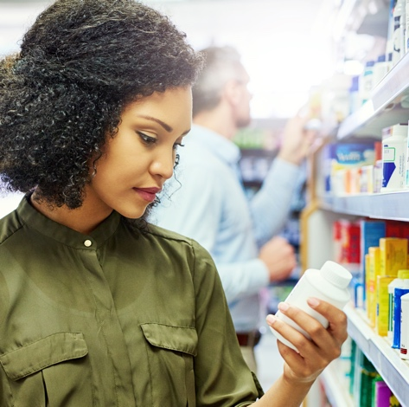
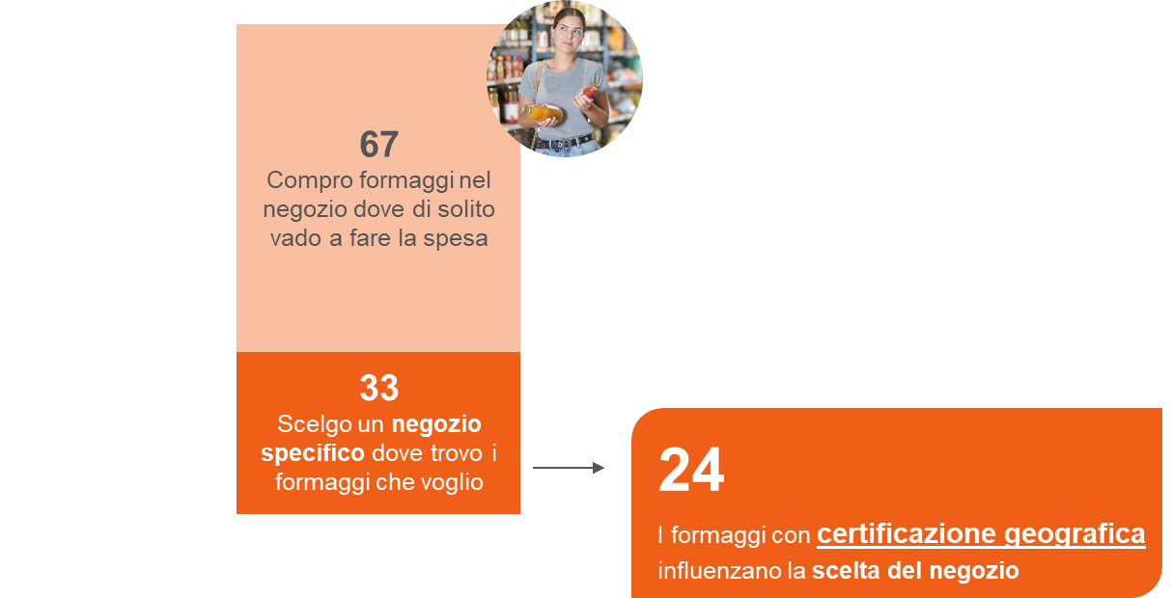
Abitudini di acquisto e di consumo
Prezzo e qualità sono le parole chiave del processo di acquisto di formaggi
83
Cerco di bilanciare prezzo e qualità quando scelgo il formaggio
1 shopper su 3 sceglie un negozio specifico per trovare i formaggi desiderati, e quando si parla di certificazioni l’impatto aumenta
Valori % - Base: Totale campione (n=1.500)

Slide 11
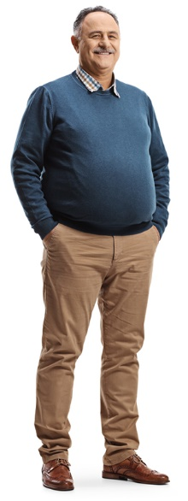

I loghi influiscono sul processo d’acquisto di formaggi (D.O.P. e I.G.P. specialmente)
Oltre la metà è disposta a pagare mediamente il 10% in più per formaggi certificati
Importanza nel processo di acquisto di formaggi
51
VS
14
è disposto a pagare di più per formaggi certificati
non è disposto a pagare di più per formaggi certificati
In media gli shopper sono disposti a pagare il 10,3% in più
54
Fino al 10% in più
40
Dall’11% al 20% in più
6
Oltre il 20% in più
Valori % - Base: Coloro che conoscono certificazioni D.O.P., S.T.G. o I.G.P (n=1.146)
B06. Parlando nello specifico di quando acquisti formaggi, quanto è per te importante che siano prodotti con le certificazioni…?(Singola)
B07. Con quale probabilità pagheresti di più per formaggi che abbiano una certificazione geografica (D.O.P, I.G.P, S.T.G.)? (Singola)
B08. Se sì, quanto in più saresti disposto a pagare? (Singola)

Slide 12
Executive summary & Next Steps

Slide 13
Executive Summary
Questions
Sostenibilità…
Il green è un tema decisamente avvertito dagli shopper, con diverse accezioni e un discreto impatto sul processo d’acquisto, ma tiepidamente legato al concetto di qualità
Certificazioni…
Positiva la conoscenza dei loghi I.G.P., D.O.P. e BIO, che sembrano in grado di rassicurare sulla qualità e autenticità dei prodotti, mentre impattano meno sulla percezione di sostenibilità
Abitudini di acquisto e di consumo…
I formaggi hanno un interessante impatto sulla decisione del negozio dove fare la spesa, quelli con le certificazioni ancora di più, con la maggior parte degli shopper disposta a pagare (un po’) di più appunto per formaggi certificati
Answers
…ma non a tutti i costi
Non basta parlare di «green», è necessario che l’accento venga messo (anche) sulla qualità percepita, rafforzando il legame tra ciò che è avvertito come «buono per l’ambiente» e ciò che è «buono per me»
…sinonimo di qualità
I loghi hanno un potenziale elevato, ma si legano maggiormente ad altri valori piuttosto che alla sostenibilità: il legame tra certificazioni e sostenibilità è ancora tenue, da potenziare sul medio-lungo termine
…su cui lavorare per il futuro
Al momento le certificazioni sembrano dare maggior valore ai formaggi rispetto al tema della sostenibilità, che rimane però un trend da non perdere per il futuro: diviene ovviamente necessario «portare a bordo» gli shopper attraverso attività di educazione/comunicazione

Slide 14


La sostenibilità e l’autenticità alla base della fidelizzazione
Mettere a punto, insieme ai retailer per quanto possibile, un programma fedeltà tematico:
raccolta punti legata all’acquisto di formaggi certificati
premi esperienziali: visite alle aziende produttrici, kit degustazione, contenuti esclusivi, e così via
integrazione con app o piattaforme digitali per monitorare l’impatto ambientale degli acquisti
Insight da capitalizzare
La metà degli shopper è disposta a pagare il 10% più per formaggi certificati. Serve un incentivo concreto per attivare/rafforzare questo comportamento: le promozioni sono lo strumento più trasversale, ma rischiano di diventare «un’arma a doppio taglio»
Obiettivo
  Premiare il comportamento virtuoso e trasformare la sostenibilità in un vantaggio tangibile, rafforzando il legame tra marca e consumatore

Slide 15
The Full View™
Giorgio Pedrazzini
CMI Customer Success Manager
giorgio.pedrazzini@nielseniq.com

Slide 16

Appendice

Slide 17



Metodologia
Interviste online CAWI (Computer Aided Web Interviewing) di durata pari a 15 minuti
Coordinate metodologiche
Campione
1.500 interviste ad acquirenti di formaggi (maschi e femmine con età compresa tra 25 e 64 anni) negli ultimi 12 mesi
Campione rappresentativo a livello nazionale
Date rilevazione
Dal 6 al 17 ottobre 2025

